Slide 1
VÝZKUM VESMÍRU

Slide 2
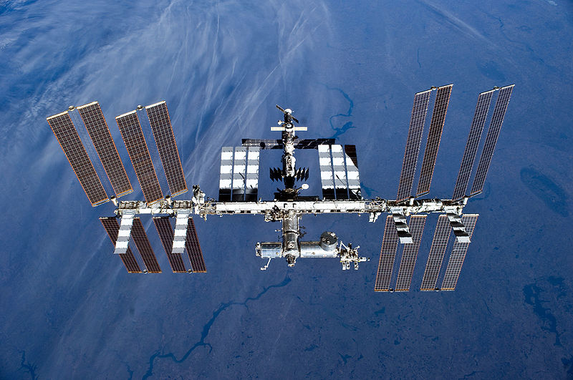
Mezinárodní vesmírná stanice ISS

Slide 3
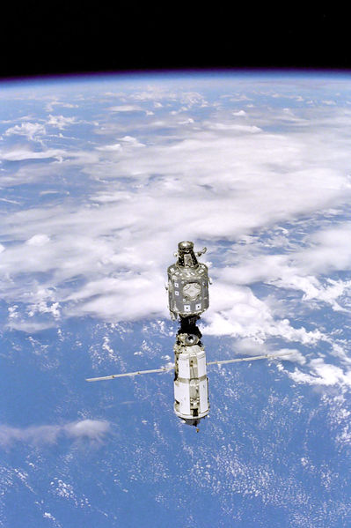
Mezinárodní vesmírná stanice (International Space Station - ISS)
je v současné době jediná trvale obydlená vesmírná stanice
20. listopad 1998 - na oběžnou dráhu byl vynesen první díl stanice - modul Zarja
2. listopad 2000 - na stanici vstoupila první stálá posádka, od té doby je stanice trvale obydlena alespoň dvoučlennou posádkou, která se každých 6 měsíců obměňuje
stanice je umístěna na nízké oběžné dráze Země
ve výšce kolem 350 km
s periodou oběhu 92 minut
rychlostí okolo 7700 m/s (27 720 km/h)
Zárodek stanice v roce 1999, moduly Unity (nahoře) a Zarja (dole)

Slide 4
ISS
se stala nástupcem plánovaných nezávislých vesmírných stanic – ruské stanice MIR 2 a americké stanice FREEDOM.
Mezinárodní vesmírná stanice je společným projektem pěti kosmických agentur:
NASA (Spojené státy americké)
Ruská kosmická agentura (Rusko)
Japonská kosmická agentura (Japonsko)
Kanadská kosmická agentura (Kanada)
Evropská kosmická agentura

Slide 5
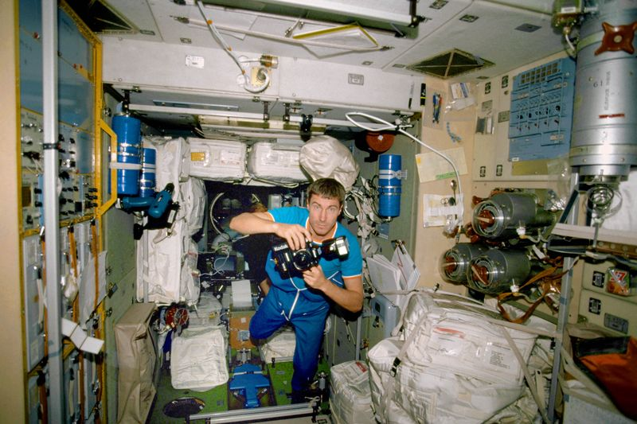
Technické parametry stanice ISS
Po svém dokončení bude mít ISS
celkový vnitřní přetlakový objem téměř 1000 m³
hmotnost bude okolo 450 tun
energie pro všechny moduly se bude získávat z fotovoltaických článků o energetickém výkonu 110 kW
rozpětí stanice bude 108,4 metru
délka stanice bude pak 74 metrů
Kosmonaut Sergej Krikaljov v servisním modulu Zvezda, listopad 2000

Slide 6
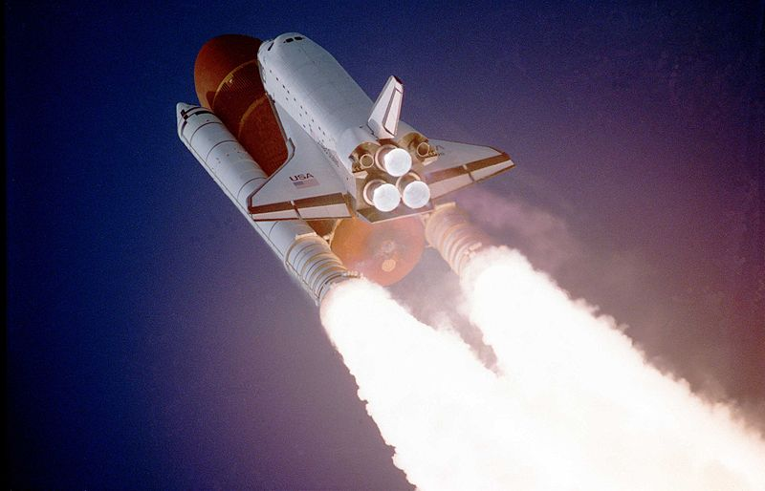
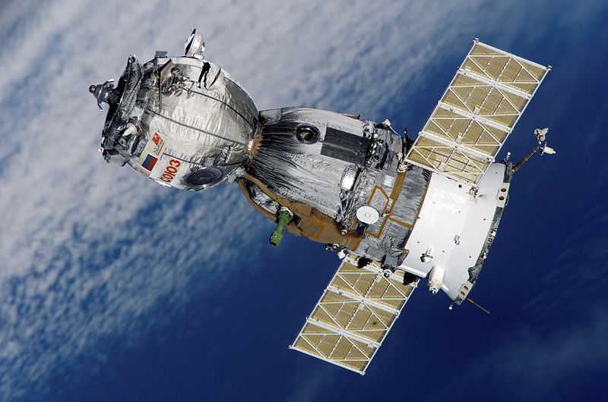
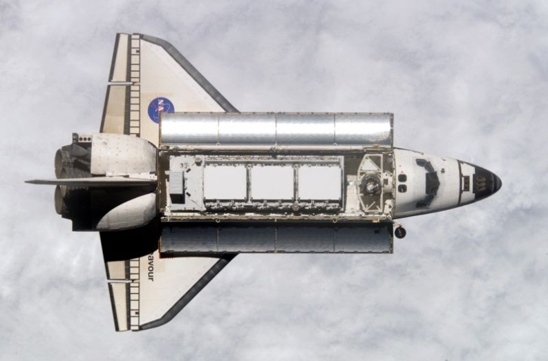
Dopravu kosmonautů na stanici a zpět zajišťují transportní pilotované kosmické lodě Sojuz.
Zásobování stanice zajišťují automatické nákladní kosmické lodě – ruské Progressy, evropské ATV a japonské HTV.
Kosmonauty i zásoby vozily na stanici i americké raketoplány Space Shuttle do roku 2011, kdy byl provoz ukončen.
Kosmická loď Sojuz TMA-7 se přibližuje k Mezinárodní vesmírné stanici
Raketoplán USA

